Slide 1



大阪ハートフル基金
◆ 令和5年 事業報告 ◆
障がい者の働く場と機会を広げるため、府民や企業の
皆様から広くご寄附を募り、障がい者の雇用に取り組む
事業主の皆様を応援します。
大阪府 商工労働部 雇用推進室 就業促進課

Slide 2

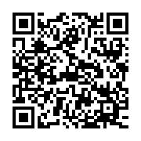

皆様からいただいた寄附金を活用して、
障がい者雇用をサポートする事業を行っています。
障がい者サポートカンパニー制度
障がい者の雇用や就労支援に積極的に取組む企業等を登録し、その取組みを
広く発信することで、障がい者雇用の一層の拡大をめざす事業です。
登録企業には職場実習等にご協力いただいています。
【登録企業数（R5.３.３１現在）】 １９０社
ロゴマークで障がい者雇用をＰＲ
していただいています
・店頭、事務所などへのステッカー貼付
・ＨＰ、名刺などでの表示
チラシやポスターで登録企業を
募集しています
◆障がい者サポートカンパニー制度の詳細はホームページでご紹介しています。
検索エンジンで「大阪府 サポートカンパニー」と検索
https://www.pref.osaka.lg.jp/keikakusuishin/syuuroushien/syougaisyasapotokan.html
精神障がい者等職場定着支援事業
精神障がい者等職場定着支援員を配置して、精神障がい者等の職場定着に
不安や悩みを抱える中小事業主を訪問し、職場定着に必要な助言や解決策
の提案などのサポートをしています。
（支援内容）
・中小事業主に雇用される精神障がい者等の職場定着支援
・中小事業主に対する職場生活相談員や在籍型ジョブコーチの配置奨励
・中小事業主と障がい者就業・生活支援センターとの連携支援
・中小事業主に対する同業種・同規模の職場定着支援事例の紹介 など

Slide 3
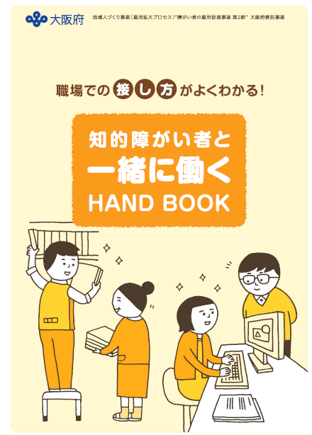


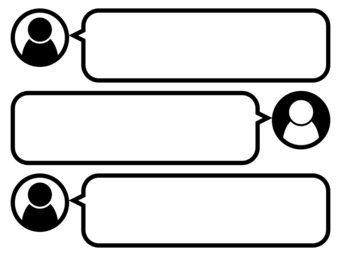
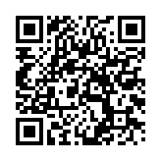
精神・発達障がい者等雇用啓発事業
「精神障がい者と一緒に働くHAND BOOK」
「知的障がい者と一緒に働くHAND BOOK」
障がい者雇用の経験の少ない企業等に対して、近年求職者の増加が著しい精神障がい者・発達障がい者を中心に、雇用や障がい特性の基本的な知識を知っていただき、障がい者雇用の裾野を広げ、職場定着に繋げるためのハンドブックを作成し頒布しています。
》経営者から職場の担当者まで、
手軽に参考にできるハンドブック
》イラストや事例紹介などが多く、
はじめてでもイメージしやすい内容
配布した事業者の皆様からの声
30ページほどで基礎知識が
コンパクトにまとまってるのが良い
困っていたことが事例として掲載されていて、対応方法が分かった
働くためのヒントがたくさんあり、多くの社員に配布しました
◆冊子の内容はホームページからご覧いただけます。
検索エンジンで「大阪府 障がい者雇用に関す冊子・リーフレット」と検索
https://www.pref.osaka.lg.jp/koyotaisaku/syogaisyakoyo/book.html

Slide 4







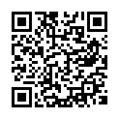
その他の取組み
障がい者雇用に対する啓発と基金の継続的・安定的な運営のために、本基金の
趣旨をご理解いただいた企業様と事業協定を締結し、売上等の一部を寄附して
いただく取組みを行っています。
販売代金の一部を寄附
カードのポイントや
運用益の一部を寄附
■ハートフル基金事業協定締結企業数
9社（令和5年３月３１日現在）
《協定内容(例)》
・商品販売代金の一部を寄附
・投資信託の信託報酬の一部を寄附※
・定期預金総額の一定割合相当額を寄附※
※大阪府との包括連携協定（パートナーシップ協定）等に
基づく取組みを含む
社内募金で寄附
イベント参加費を
集めて寄附
寄附型自動
販売機の設置
株主優待で寄附
◆ハートフル基金事業協定の詳細については、
ホームページでご紹介しています。
https://www.pref.osaka.lg.jp/koyotaisaku/kikin/kyotei25.html
基金の概要
◆設立：平成２１年１０月３０日
◆目的：大阪の障がい者の雇用状況を改善し、障がい者の働く場と機会を広げるため、
府民から広く寄附を募り、障がい者雇用に取り組む事業主を支援する。
◆寄附金合計：３5，457千円（令和5年３月３１日時点）
◆基金現在高：２5，536千円（令和5年３月３１日時点）
◆大阪ハートフル基金ホームページ
検索エンジンで「大阪府 ハートフル基金」と検索
https://www.pref.osaka.lg.jp/koyotaisaku/kikin/index.html
大阪府 商工労働部 雇用推進室 就業促進課 障がい者雇用促進グループ
ＴＥＬ : 06-6360-9077
ＦＡＸ： 06-6360-9079
E-mail： shugyosokushin-g04@gbox.pref.osaka.lg.jp

